Slide 1
Good deeds
ISJ

Slide 2
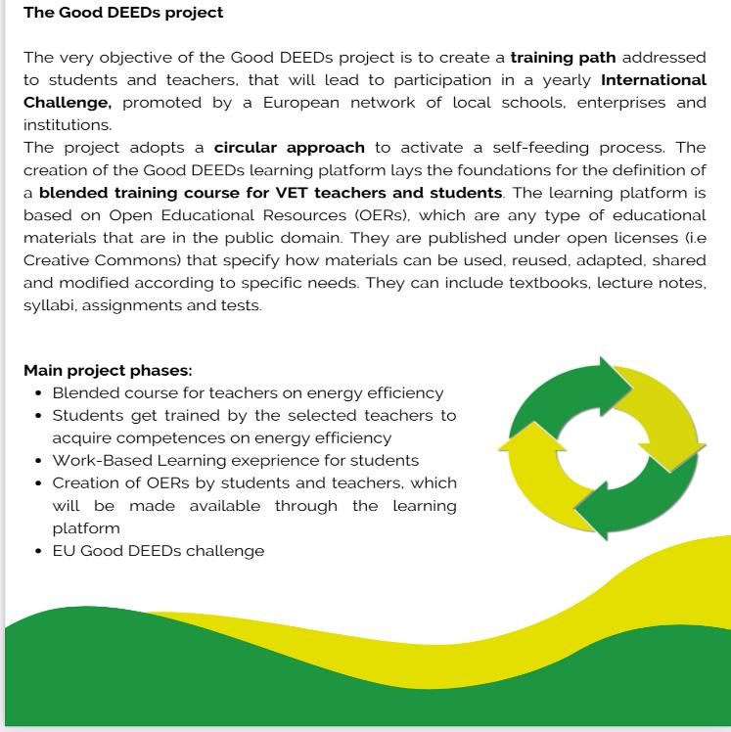
Good deeds
Parteneri • European Grants International Academy Srl - EGINA(IT)• Associação Portuguesa de Empresas de Tecnologias Ambientais - APEMETA (PT)• Institouto Technologias Ypologistonkai Ekdoseon Diofantos (GR)• Kadir Has Universitesi (TR)• National Centre For Education - VISC (LV)
Beneficiari - Publicul larg: dezvoltarea conștientizării amprentei digitale asupra mediului- Profesori și elevi VET:- dobândirea de cunoștințe și abilități privind eficiența energetică a serviciilor digitale și tehnicile de întreținere predictive- Îmbunătățirea abilităților în gestionarea activităților de școlarizare deschisă- Sectorul VET:- Creșterea valorii și atractivitatea ofertei de formare profesională- Creșterea ofertei de experiențe interculturale și internaționale- Dezvoltarea relațiilor cu comunitatea de afaceri (școală deschisă)- Organizații publice și private:- implementarea politicilor de responsabilitate socială (față de școală) și de mediu- Îmbunătățirea gestionării prin reducerea risipei de energie digitală
Scopul proiectului Să dezvolte și să testeze o metodologie și o platformă de învățare pentru profesorii și elevii din sectorul VET, vizand încurajarea unei strategii de creștere continuă și durabilă a competențelor sectoriale privind eficiența energetică digitală
Obiective specifice: - Crearea unui sistem de management al cunoștințelor pentru a sprijini formarea continuă privind eficiența energetică digitală de la vârsta școlară (IO1).- Crearea unui set de instrumente pentru formarea continua a profesorilor din domeniul VET, privind eficiența energetică digitală (IO2).- Crearea platformei „Online Good DEEDs” pentru instruirea circulară privind eficiența energetică digitală. (IO3)

Slide 3
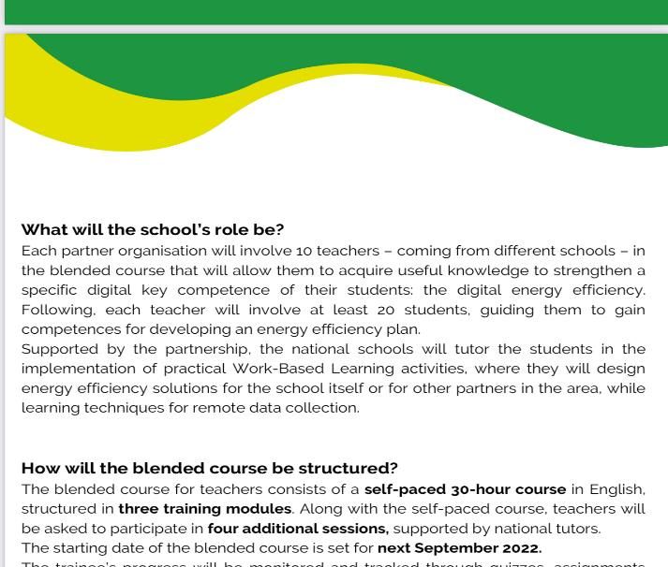
Good deeds
Liceul teoretic de Informatica GR.Moisil , Iași

Slide 4
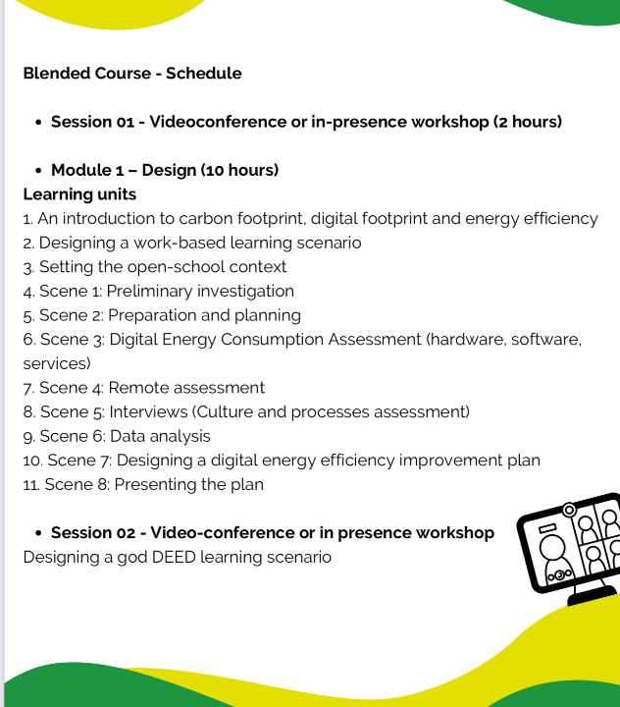
Good deeds
Liceul de Informatica Gr. Moisil, Iași
Colegiul Național Emil Racoviță , Iași
I.S.J. IAȘI

Slide 5
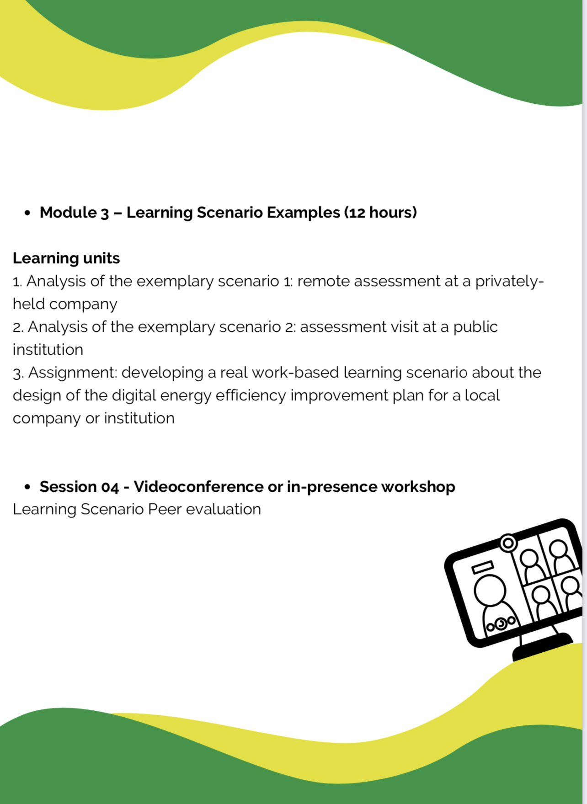
Good deeds

Slide 6
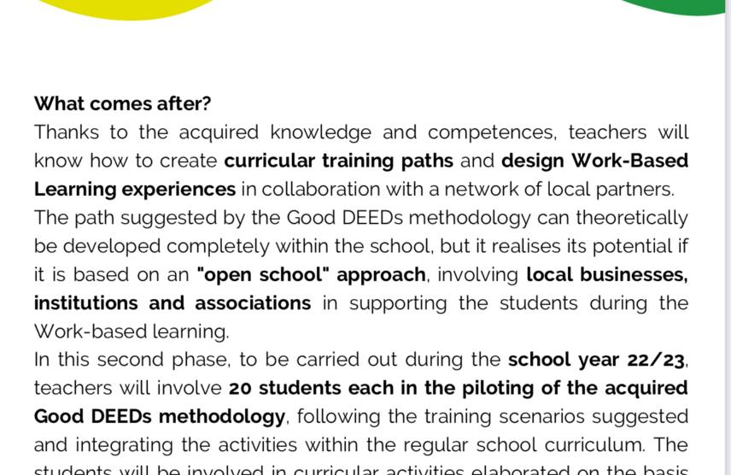
Prof. Cretu Ines
Prof. Cerchez Emanuela

Slide 7
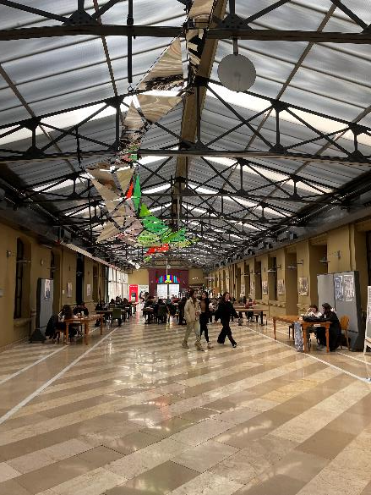
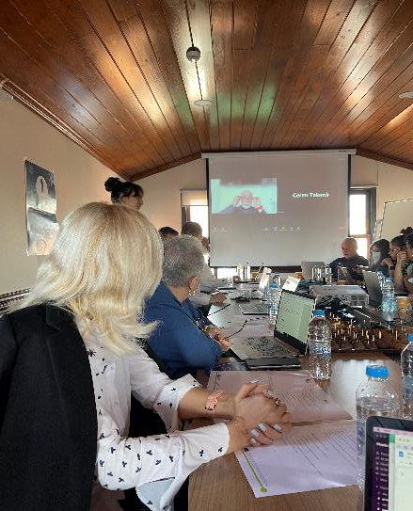

Slide 8
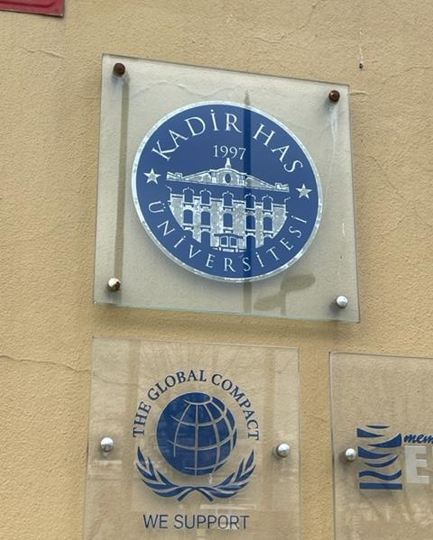

Slide 9
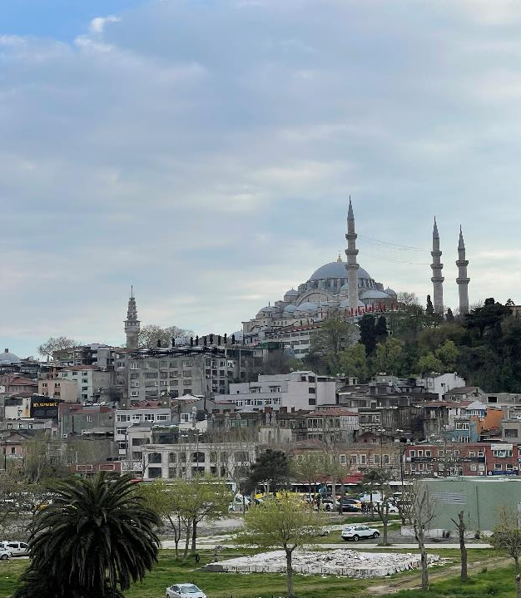
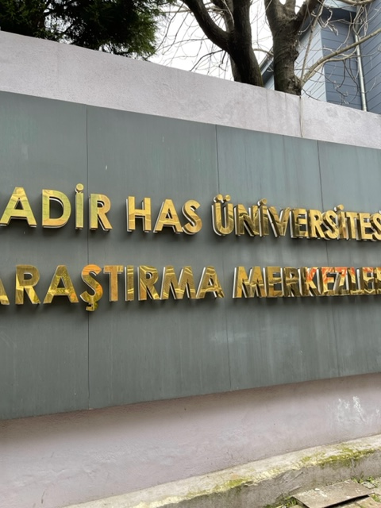
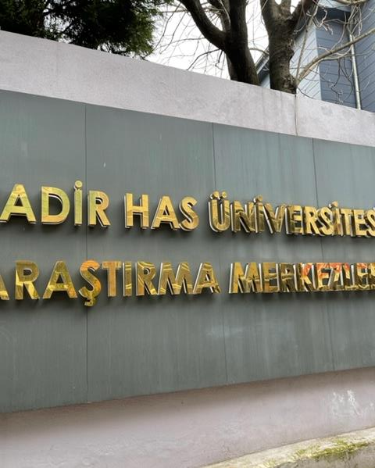

Slide 11
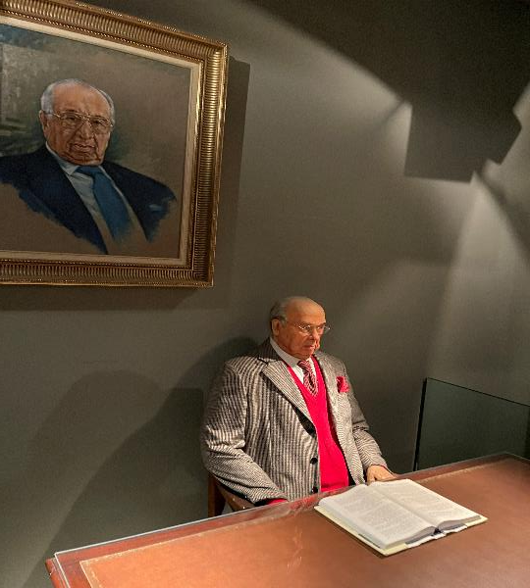

Slide 12
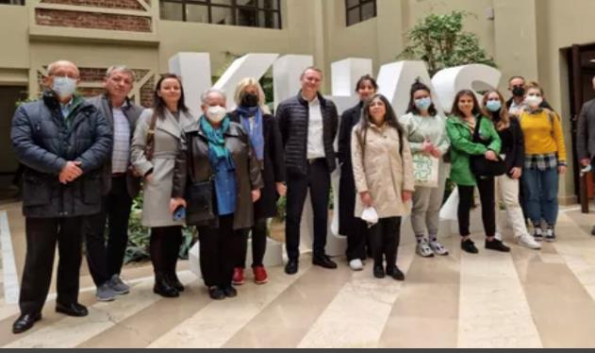
Good deeds
VA MULȚUMIM PENTRU ATENȚIE !
ECHIPA GOOD DEEDS
https://www.bzi.ro/erasmus-digital-energy-efficiency-designers-good-deeds-la-colegiul-national-emil-racovita-iasi-4436496?utm_source=website&utm_campaign=categorie&utm_medium=Eveniment-Social

